Slide 1
輸入規制政策の分析
ー豚肉の輸入関税と消費者余剰ー
2015年7月29日
ミクロ事例研究 食品班
王思涵
山口沙耶

Slide 2
目的
TPPによる豚肉輸入関税の引き下げにより、どれだけ消費者余剰が増えるか
個々の養豚業者の被害は大きい一方、個々の消費者のメリットは小さい
飼料用米の給与先として養豚業者を保護したい政府
輸入自由化による消費者のメリットの可視化

Slide 3
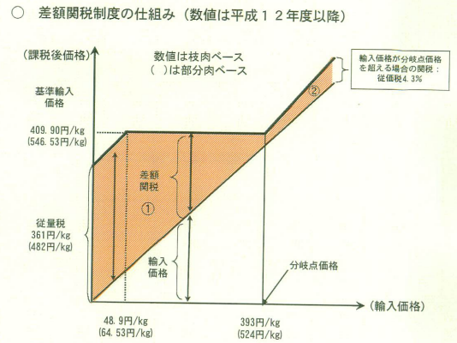
差額関税制度
出所「農林水産省, 2005, pp.2」

Slide 4
分析の手順
VARモデル
IRF Analysis により、価格の変化がどれだけの数量の変化をもたらすかを導出
TPPによる市場価格の変化を仮定
関税引き下げによるCSの増分を試算

Slide 5
推計：使用したデータ
内生変数
東京都中央卸売市場 豚生体枝肉 規格：上
重量（kg), 平均価格
外性変数
東京都中央卸売市場 和牛 生体枝肉
平均価格
家計調査報告
二人以上世帯の消費支出
2011年5月〜2015年4月（48ヶ月）

Slide 6
推計：PQプロット図

Slide 7
推計：Granger Causality Test
Granger Causality Test
Porkq（豚肉取引量） porkp（豚肉取引価格）
両方向におけるGranger因果性あり

Slide 8
推計：ADF検定
DF-GLS検定
消費支出(consum)のみ棄却されず
dporkp:豚肉数量の一階差, dporkp:豚肉価格の一階差
d2wagyup:和牛価格の二階差, d2consum:消費支出の2階差

Slide 9
推計：VAR
Endogenous variables
dporkp ：一階差（豚肉の価格）
dporkq ：一階差（豚肉の数量）
Exogenous variables
d2wagyup ：二階差（和牛の価格）
d2consum ：二階差（消費支出）

Slide 10
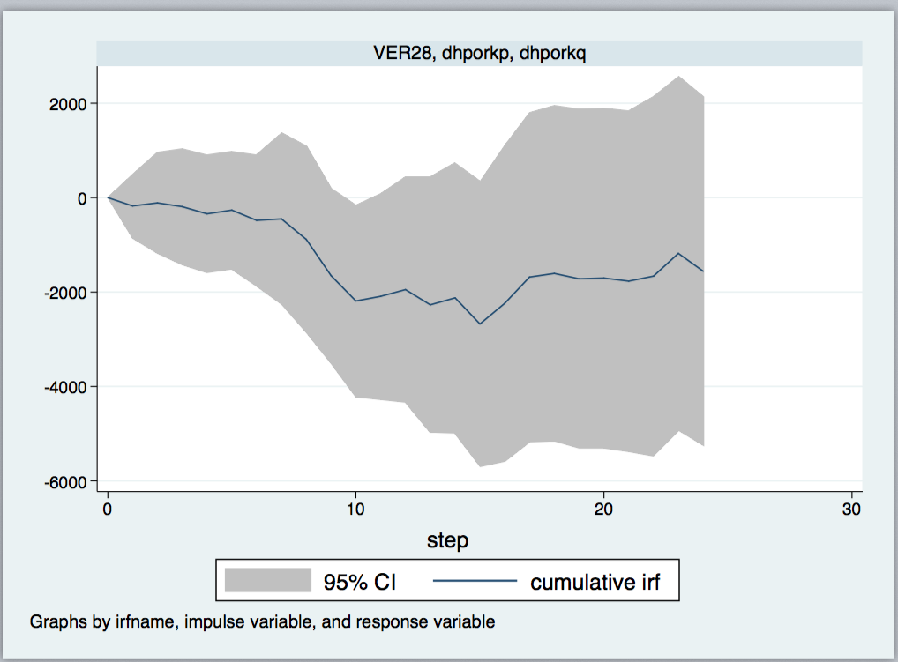
推計：IRF
d(Q)の累積値の平均:2022.68
d(P)の標準偏差：50.25
Δd(P)=50.25→Δd(Q)=2022.68

Slide 11
ΔCSの試算：TPPによる価格の変化
TPP日米交渉の結果
65円/Kg以下の
豚肉の関税
482円→50円に
524円/Kg以上の
豚肉の関税
4.3%→2.2%→廃止
（部分肉ベース）
推計の対象とした規格に該当する
65円/Kg以上524円/Kg以下の豚肉
の関税については不明

Slide 12
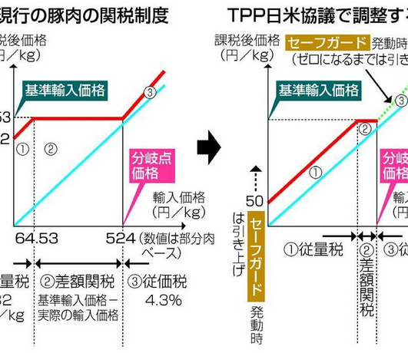
ΔCSの試算：TPPによる価格の変化
日本農業新聞によれば
中間部分
（65円/Kg以上
524円/Kg以下）の
差額関税は
維持されるが
その範囲は
大幅縮小
出所：日本農業新聞（2015）

Slide 13
ΔCSの試算：TPPによる価格の変化
農林水産省 農林水産物への影響試算
銘柄豚肉ではない国産豚肉は外国産に置き換わり、
894円/Kg（中央市場枝肉卸売価格全規格平均)から
399円/Kg(米国豚肉卸売価格+輸送費等)へ
米国の卸売価格を見ると
枝肉卸売価格
268円/Kg (2014年4月～2015年6月平均)
TPPにより、国内の豚肉価格が
268円+37円（枝肉ベースの関税分）=305円/Kg
になると仮定してCSの変化分を試算

Slide 14
ΔCSの試算
Cirfにおける累積値の平均:ΔQ=2022.68
D(P)の標準偏差：50.25
ΔP=50.25→ΔQ=2022.68
予測する均衡価格の変化
499円→305円（現行の約6割）（Δ194）
予測されるTPPによる均衡数量の変化
ΔP=194→ΔQ=7809
関税引き下げによる均衡点の変化
現行 (P,Q)=(499,409881)
関税引き下げ後(P,Q)=(305,417690)

Slide 15
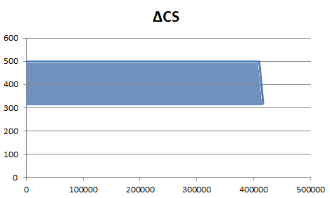
ΔCSの試算
TPPにより均衡点価格が現行の約6割になれば
均衡取引量は約2%増
CSは80,274,383増

Slide 16
政策提言
TPP日米交渉により
高価格豚肉の関税：今後10年で撤廃
安い豚肉の関税：482円(Kg)から50円(Kg)へ
関税引き下げによる消費者余剰の多大な増分を考えれば、養豚業者の補償を行いつつ、関税を完全に撤廃するべき

Slide 17
参考文献
総務省統計局 家計調査（家計収支編）調査結
  <http://www.estat.go.jp/SG1/estat/OtherList.do?bid=000000330012&cycode=2> （2015年7月28日）
日本農業新聞（2015）. 差額関税範囲を縮小 安い部位輸入増懸念
  従量税50円に 日本農業新聞 2015年7月15日 <http://headlines.yahoo.co.jp/hl?a=20150715-00010002-agrinews-bus_all> . （2015年7月28日）
農畜産業振興機構 肉豚と豚肉の価格
<http://www.alic.go.jp/chosa-c/joho01_000898.html>（2015年7月28日）
農林水産省生産局畜産部食肉鶏卵課（2005） 豚肉の差額関税制度について
http://www.maff.go.jp/j/study/yoton_yokei/yoton_h17_1/pdf/data9-1.pdf
（2015年6月16日）
農林水産省（2013） 農林水産物への影響試算の計算方法について
  <http://www.cas.go.jp/jp/tpp/pdf/2013/3/130315_nourinsuisan-2.pdf > （2015年7月28日）
  農畜産業振興機構 米国 肉豚と豚肉の価格 <http://www.alic.go.jp/chosa-c/joho01_000898.html > （2015年7月28日）

